Slide 1
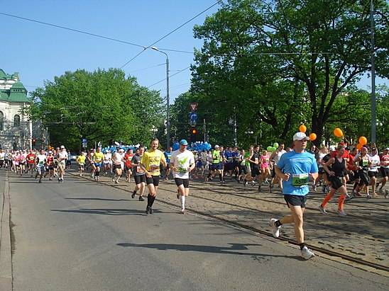
Выносливость
Способность к продолжительной работе без снижения ее эффективности (способность противостоять утомлению)

Slide 2
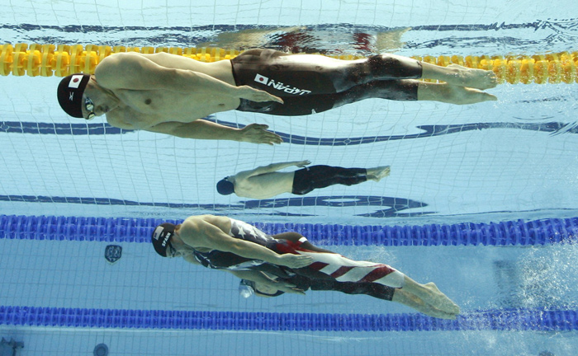
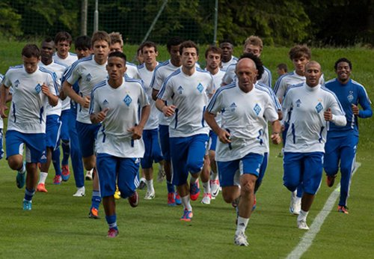
Виды выносливости
Общая выносливость- это способность человека к продолжительной физической работе умеренной интенсивности с функционированием большей части мышечного аппарата (например: ходьба на лыжах, плавание)

Slide 3
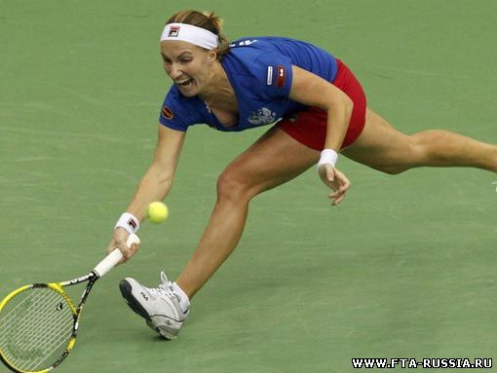
Специальная выносливость
Под специальной выносливостью понимают выносливость по отношению к определенной двигательной деятельности. Специальная выносливость зависит от возможностей нервно-мышечного аппарата, быстроты расходования ресурсов внутримышечных источников энергии, от техники владения двигательным действиям и уровня развития других двигательных способностей.
Виды специальной
(специфической)
выносливости:
скоростная,
Силовая
координационная.

Slide 4
основные средства воспитания выносливости
при соблюдении следующих условий :
Разнообразные физические упражнения, преимущественно циклического характера
Активное участие в работе крупных мышечных групп
Значительная продолжительность работы
Интенсивность выполняемой работы должна быть умеренно большой

Slide 5
основные средства воспитания выносливости
Разнообразные ациклические упражнения
Дыхательные упражнения, включающие сознательное изменение частоты дыхания, его глубину, ритм, нормированную задержку и т.д. (при работе умеренной интенсивности ЧСС до 130 уд\мин.
К средствам воспитания общей выносливости можно отнести и факторы внешней среды
периодическое пребывания в условиях среднегорья
использование саун, бань, барокамер и т.д. (адаптация организма в этих условиях повышает его устойчивость к гипоксии).
-

Slide 6
Методы воспитания выносливости
Выбор методов в значительной мере определяется уровнем подготовленности занимающихся.
Важным требованием к применяемым методам воспитания выносливости является нахождение оптимального сочетания продолжительности и интенсивности нагрузки:
Продолжительность нагрузки должна постепенно возрастать;
- Подъём интенсивности нагрузок сопровождается некоторым снижением продолжительности работы
НП – (наиболее подходящий) равномерный метод
ГНП…(можно рекомендовать):
переменный метод
- интервальный метод

Slide 7
Равномерный и переменный методы
1. Их принципиальное сходство – непрерывность работы.
2. Развивающая интенсивность для начинающих должна находится на уровне не ниже 120-130 уд/мин.
3. Оптимальная интенсивность для тренированных находится в диапазоне
140-170 уд/мин
4.Продолжительность нагрузки (при отмеченной выше интенсивности) имеет достаточно широкие индивидуальные колебания, также зависящие от уровня подготовленности.
5. Работа менее 4-5 минут - малоэффективна

Slide 8
Интервальный метод
Интенсивность работы – достаточно высокая, примерно 75-85% от максимальной ( по ЧСС это около 160-170 уд/мин к концу повторения).
Продолжительность каждого повторения – 1-2 мин. (меньшее время не позволяет активизировать работу сердечно-сосудистой и дыхательной систем, а большее вызывает снижение интенсивности).
Интервалы отдыха делаются такой продолжительности, чтобы ЧСС не опустилась к концу отдыха ниже 120-130 уд/мин (примерно 3-4мин).
Характер отдыха – активный
Число повторений зависит от индивидуальных возможностей!!! Необходимо начинать от 3-4 повторений и постепенно повышать до 10 и более.

